Slide 1
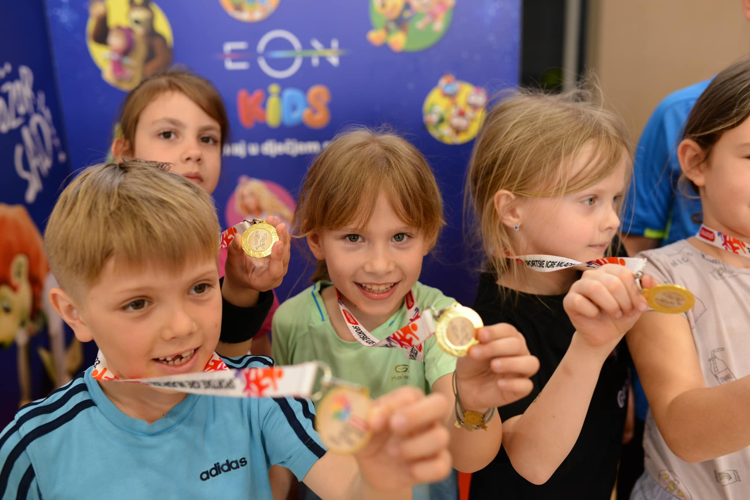
Tituši dvostruki prvaci u graničaru
Županijsko natjecanje Sportskih igara mladih
Grad Zagreb 4.4.2023., OŠ Granešina

Slide 2
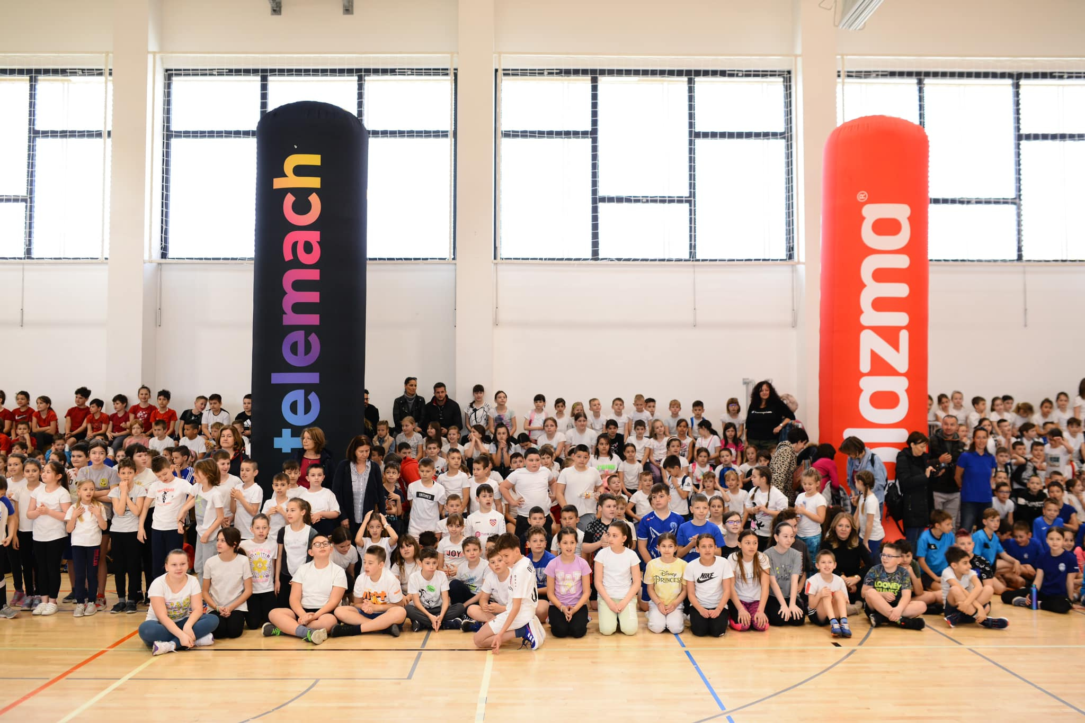
Dvije tisuće nasmiješenih lica
70 graničarskih ekipa
Stotine mladih trkača/ica

Slide 3
Postava ekipa - graničari
Tituši senior (2012 i mlađi) Tituši Junior (2014. i mlađi)
1. Nika Koroljević 1. Andrej Nađ
2. Damjan Krčelić 2. Ivan Topić
3. Mila Barać 3. Alen Goričanec
4. Jakov Jurčić 4. Vid Kuničić
5. Marija Klačar 5. Dino Rebić
6. Leni Lončar 6. Mara Kovač
7. Noa Novogradec 7. Nera Kordić
8. Nikola Vlahović 8. Margareta Petruša
9. Juraj Vukušić 9. Mihael Migić
10. Nikola Šuša 10. Mija Leko, Maša Nagradić (Z)
Trenerice učenika: Marija Ujević i Kristina Kordina

Slide 4
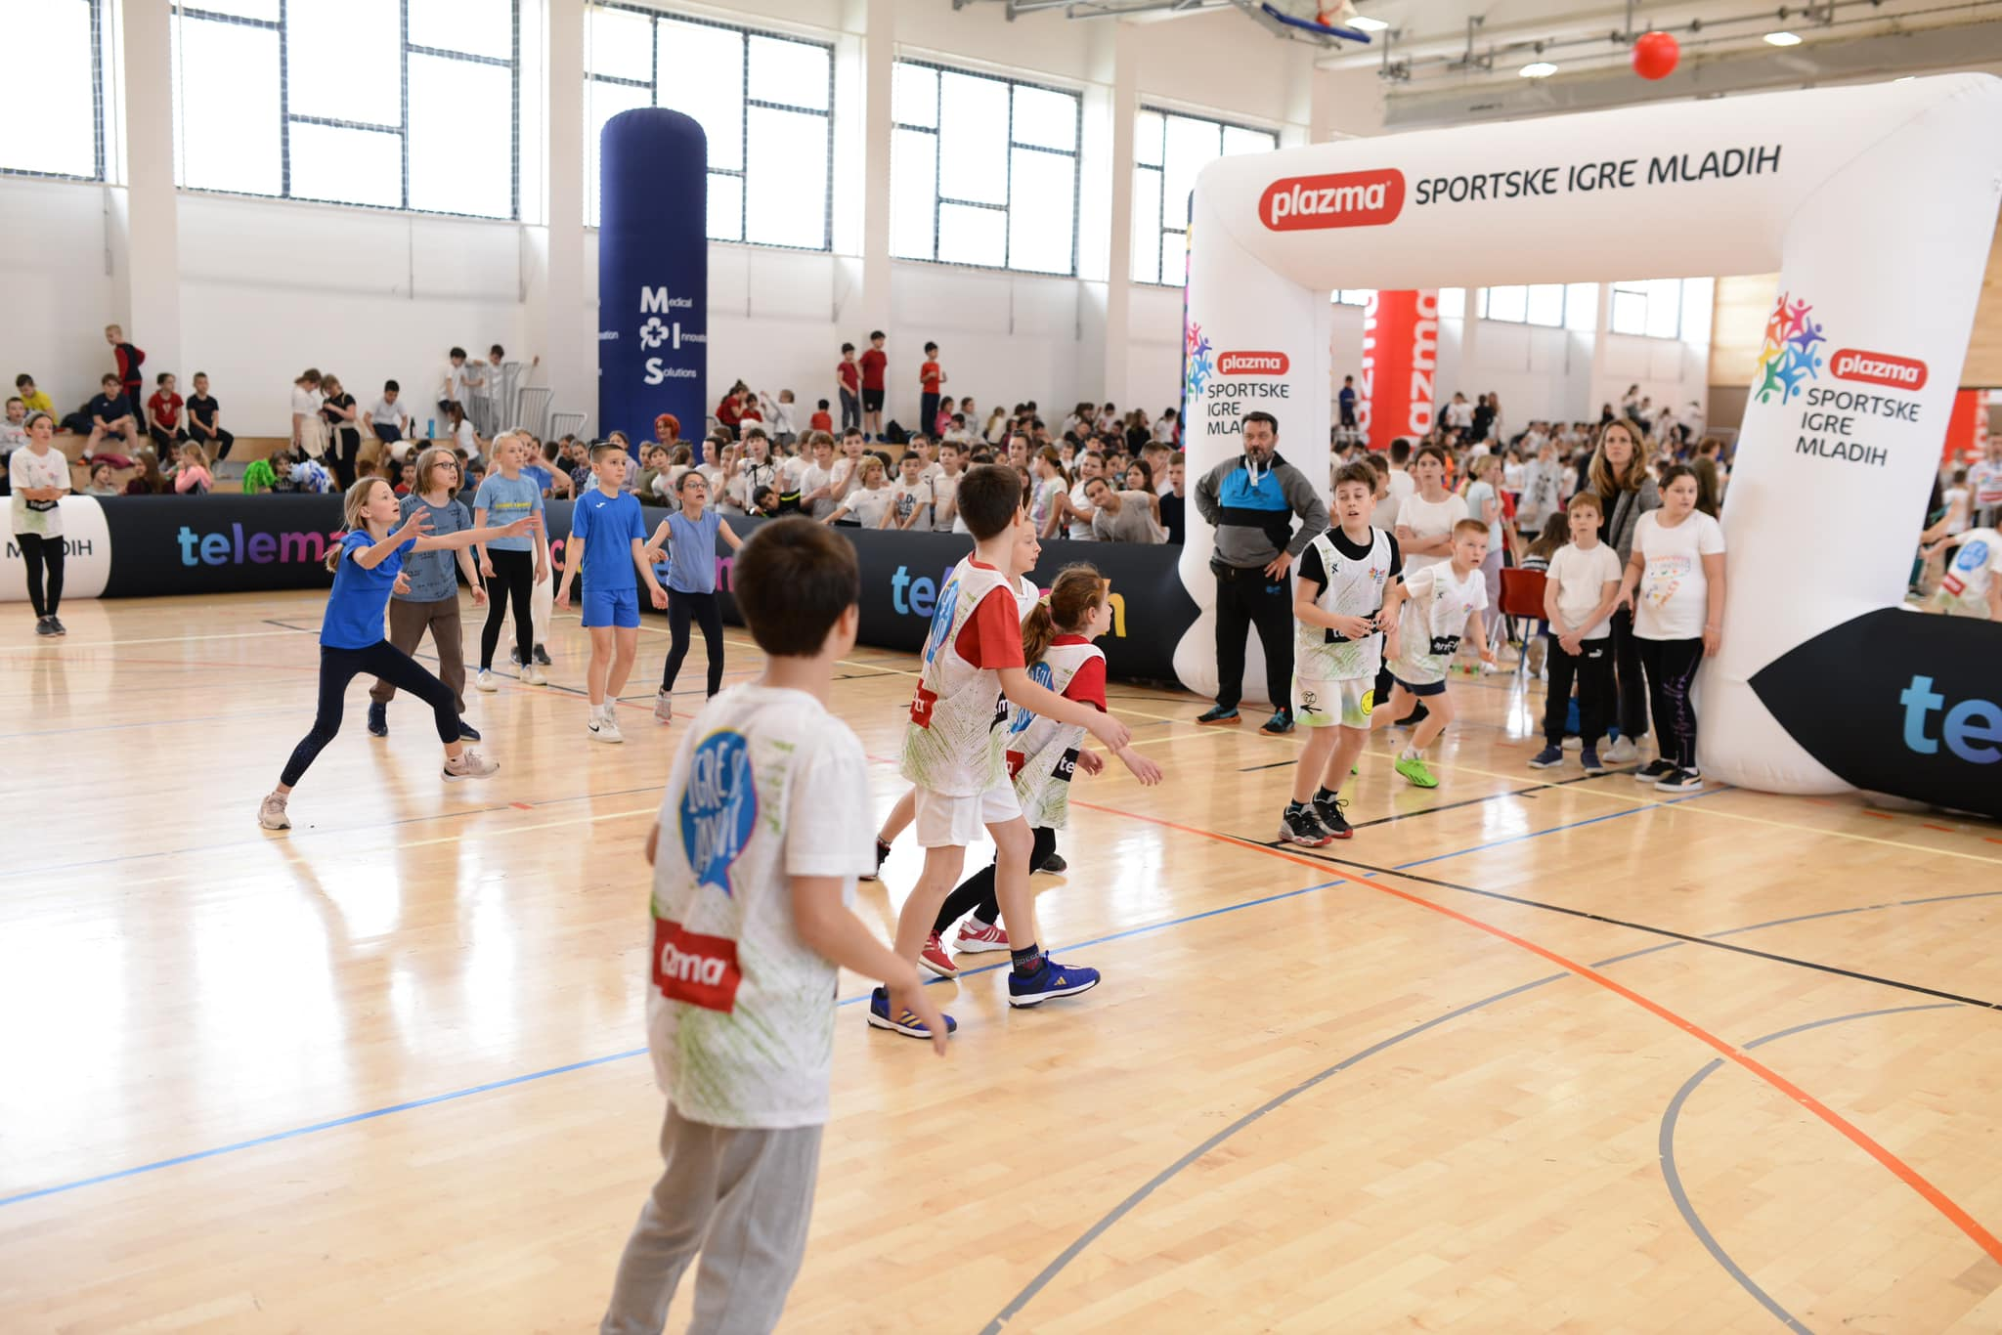

Slide 5
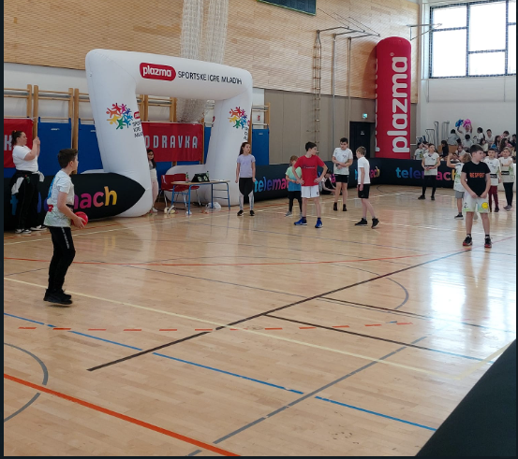
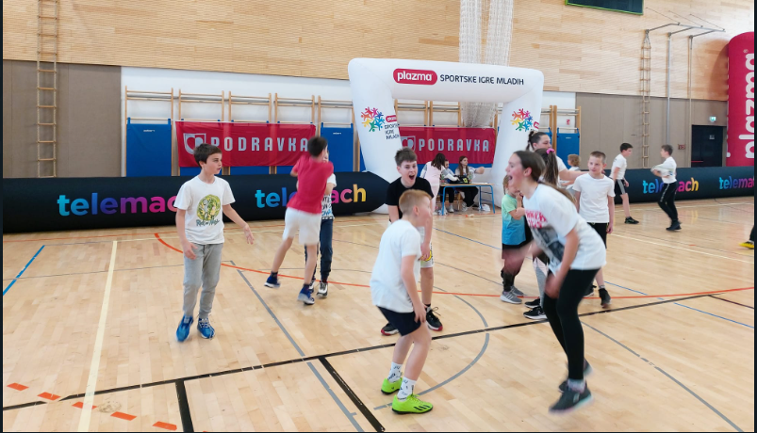

Slide 6
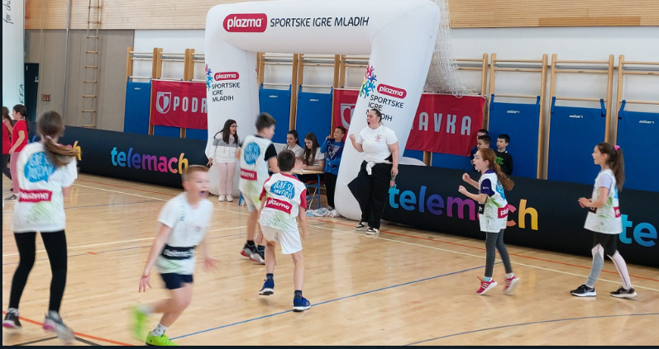

Slide 7
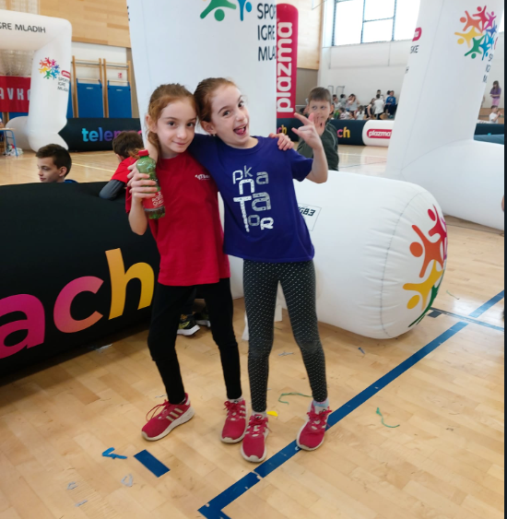

Slide 8
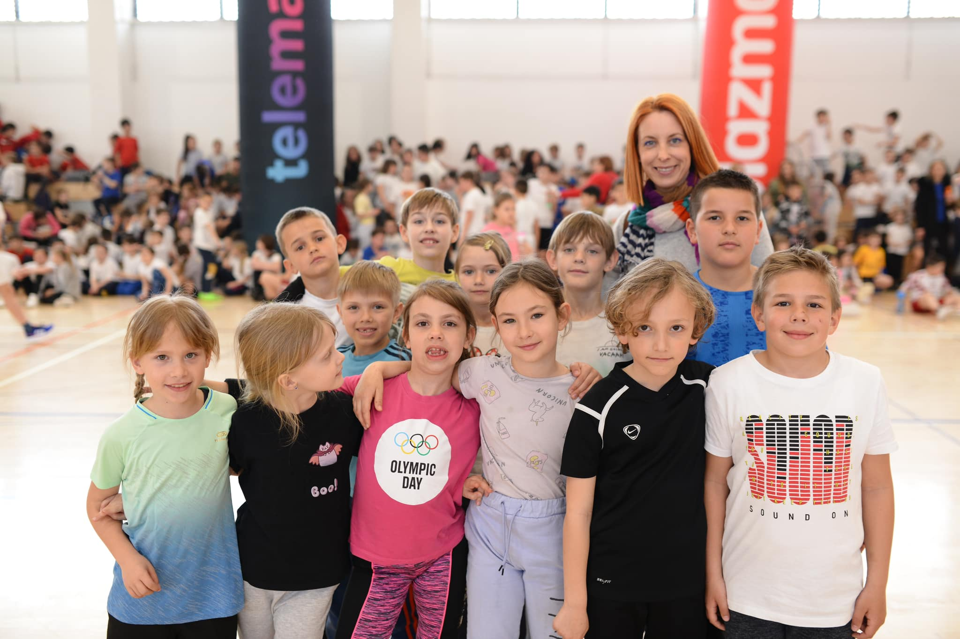

Slide 10
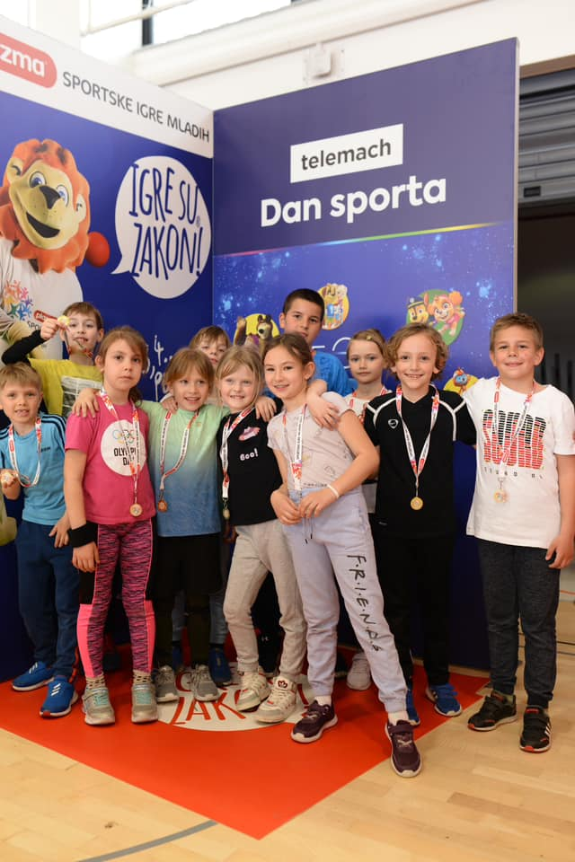
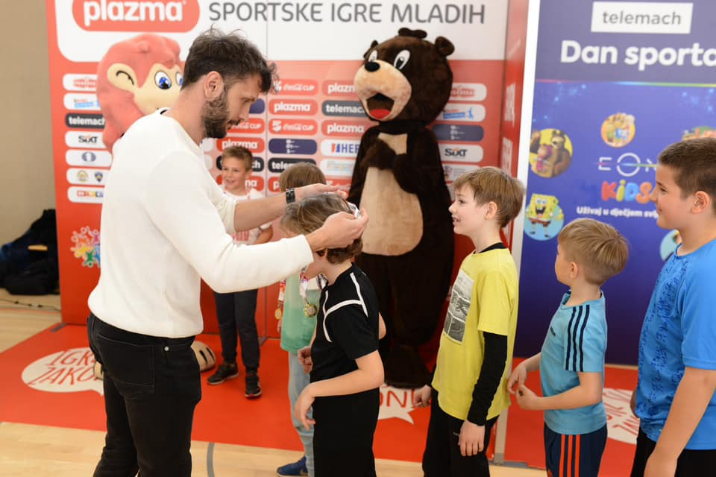

Slide 11
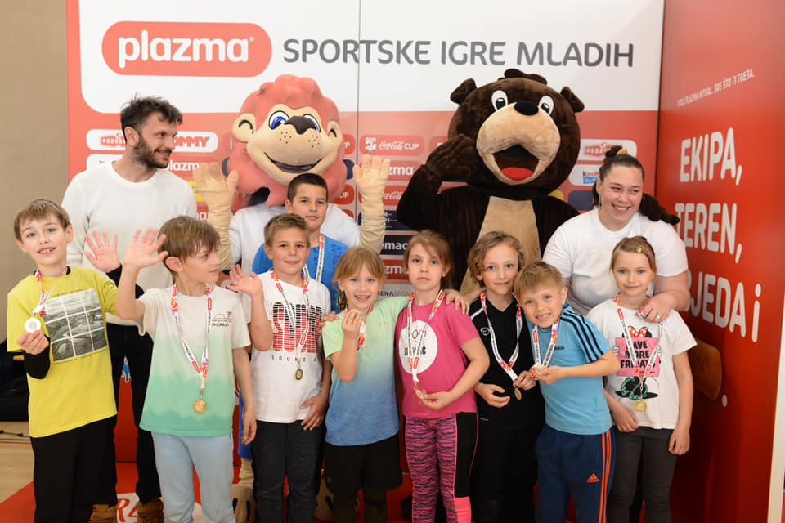

Slide 12
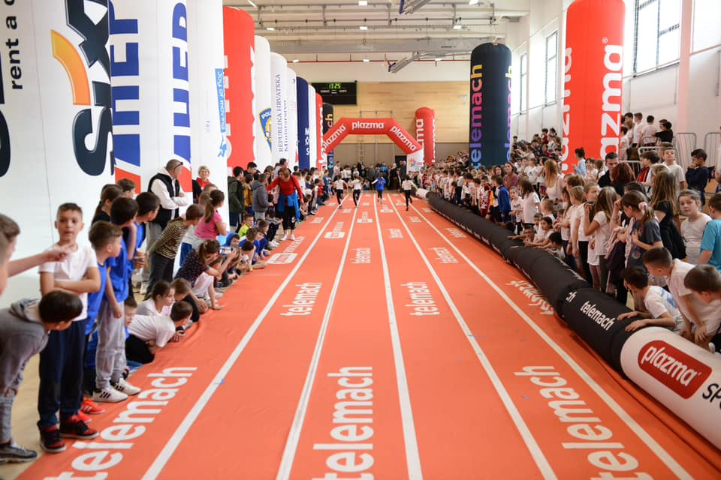
Atletika

Slide 13
Atletičari
2012. i mlađi 2014. i mlađi
1. Damjan Krčelić 1. Maxim Vuk
2. Lucian Culej 2. Matija Šokac
3. Matija Iveković 3. Ivan Živković
4. Korina Zgrablić 4. Karla Dodig
5. Lorena Zgrablić 5. Franka Glavinić
6. Nika Koroljević 6. Maja Lozić

Slide 14
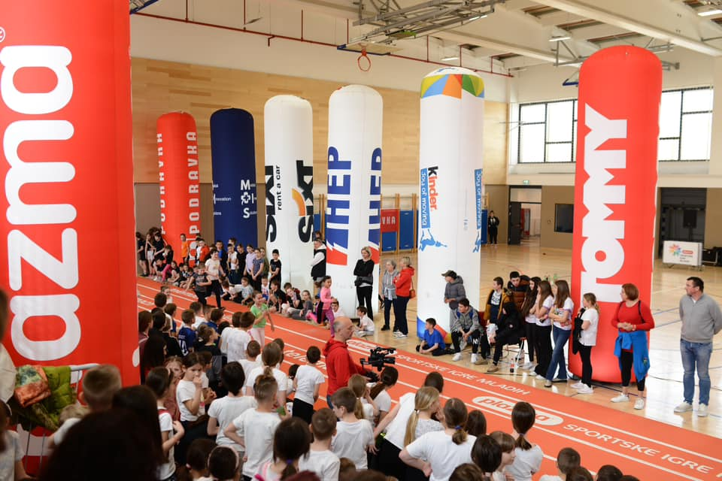
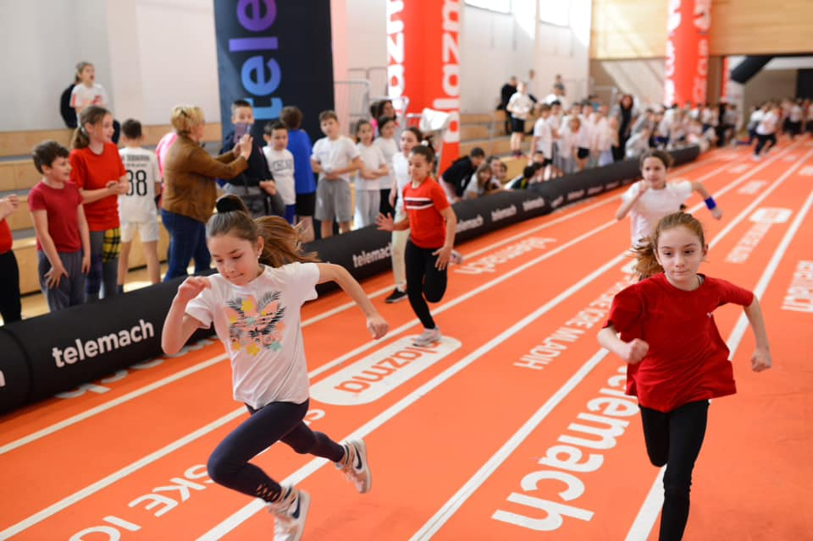

Slide 15
